Slide 1
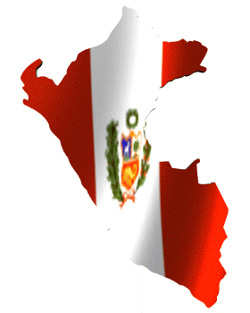
ANÁLISIS CRITICO DE
LA REALIDAD

Slide 2
¿Por qué es importante hablar de identidad nacional?
-Por que lo que está detrás de una nación o un pueblo es la identidad cultural. Las naciones se sustentan en una cultura.
-La nación se constituye a partir de una historia común, que por un lado rebasa al individuo y a la familia, pero que por otro se sustenta en personas concretas que son las que configuran la cultura.

Slide 3
La pregunta por la identidad del Perú es fundamental para:
1) Poder comprender el destino de nuestro país
2) Entender cuál debe ser el camino de un desarrollo integral.
3) Lograr el auténtico despliegue de sus riquezas y potencialidades.
4) Tener un desarrollo nacional en fidelidad a aquellos valores que nos han dado permanencia histórica.

Slide 4
La pregunta por la identidad del Perú es fundamental para:
5) Afrontar los desafíos de la globalización y así encontrar nuestro lugar —y desde allí nuestro aporte— al resto de los pueblos del mundo.
6) Comprender el rol que cada uno de nosotros juega en la construcción de una nación auténtica, justa y reconciliada.

Slide 5
Perú: una ruptura histórica y permanente

Slide 6
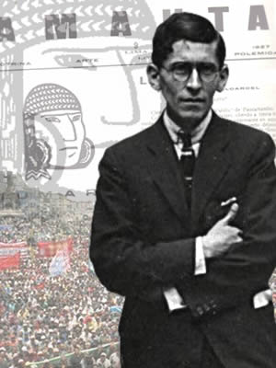
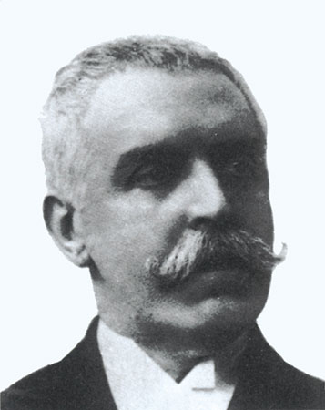
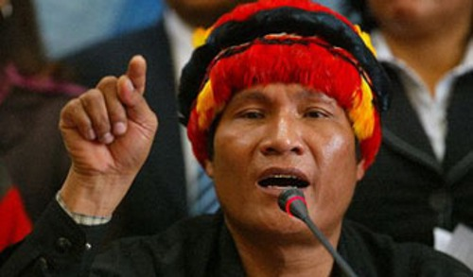
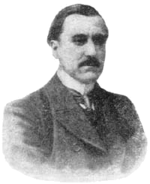

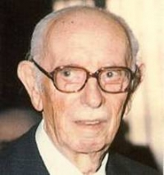
VISIONES PREDOMINANTES DE LA REALIDAD PERUANA
INDIGENISTAS
HISPANISTAS

Slide 7
INDIGENISTAS ANTI HISPANISTAS

Slide 8
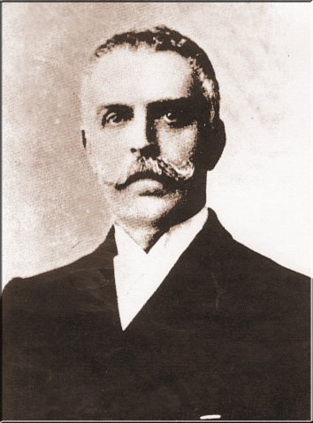
IDEAS SOBRE LA IDENTIDAD DEL PERÚ
Manuel Gonzalez Prada (1844-1918)
“No forman el verdadero Perú las agrupaciones de criollos y extranjeros que habitan la faja de tierra situada entre el Pacífico y los Andes; la nación está formada por las muchedumbres de indios diseminadas en la banda oriental de la cordillera”
  González Prada, Manuel Páginas Libres/Horas de Lucha.

Slide 9
IDEAS SOBRE LA IDENTIDAD DEL PERÚ
Manuel Gonzalez Prada (1844-1918)
“Al indio no se le predique humildad y resignación sino orgullo y rebeldía. ¿Qué ha ganado con trescientos o cuatrocientos años de conformidad y paciencia?
La condición del indígena puede mejorar de dos maneras: o el corazón de los opresores se conduele al extremo de reconocer el derecho de los oprimidos, o el ánimo de los oprimidos adquiere la virilidad suficiente para escarmentar a los opresores.

Slide 10
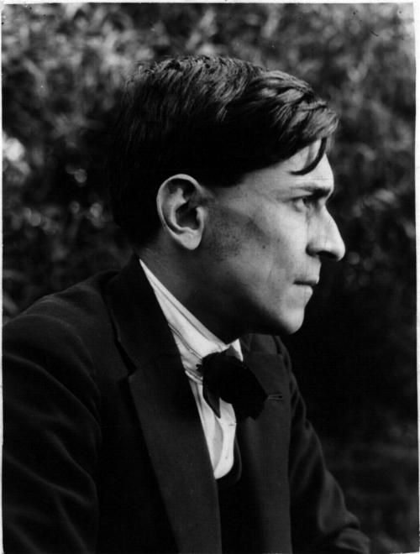
IDEAS SOBRE LA IDENTIDAD DEL PERÚ
José Carlos Mariátegui (1894-1930)
Ensayista peruano, fundador del Partido Socialista Marxista Peruano.
-“Yo he dicho ya que he llegado al entendimiento y a la valorización justa de lo indígena por la vía del socialismo”.
-“El socialismo nos ha enseñado a plantear el problema indígena en nuevos términos. Hemos dejado de considerarlo abstractamente como problema étnico o moral para reconocerlo concretamente como problema social, económico y político”.

Slide 11
IDEAS SOBRE LA IDENTIDAD DEL PERÚ
José Carlos Mariátegui (1894-1930)
La conquista fue una “tremenda carnicería”, aterrorizaron a los indígenas (armas y caballos).
Superposición de ritos católicos a los ritos indígenas.
La conquista española aniquiló la cultura incaica. Destruyó el Perú autóctono. Frustró la única peruanidad que ha existido. Los españoles extirparon del suelo y de la raza todos los elementos vivos de la cultura indígena. Reemplazaron la religión incásica con la religión católica romana. De la cultura incásica no dejaron sino vestigios muertos.

Slide 12
IDEAS SOBRE LA IDENTIDAD DEL PERÚ
José Carlos Mariátegui (1894-1930)
El Perú es todavía una nacionalidad en formación (…) lo están construyendo sobre los inertes estratos indígenas,
La conquista española aniquiló la cultura incaica, destruyó el Perú autóctono, frustró la única peruanidad que ha existido.
Los españoles extirparon del suelo y de la raza todos los elementos vivos de la cultura indígena.
El indio es el cimiento de la nacionalidad (peruana) en formación.

Slide 13
IDEAS SOBRE LA IDENTIDAD DEL PERÚ
José Carlos Mariátegui (1894-1930)
Para resolver el problema de la identidad del Perú, José Carlos Mariátegui postula la tesis de peruanizar el Perú, a partir de algunos principios:
  a) Conocer la realidad nacional (desde el socialismo, otorgando a las reivindicaciones indígenas la categoría de la lucha de clases)
  b) El conocimiento de la realidad nacional que sólo es posible a través de la vía del socialismo y que debe empezar por el conocimiento de la realidad económica (economicismo)
  c) Dejar de lado la actual conciencia nacional: La actual conciencia, la actual sociedad peruana tiene el pecado original de la conquista. El pecado de haber nacido y haberse formado sin el indio y contra el indio.
.

Slide 14
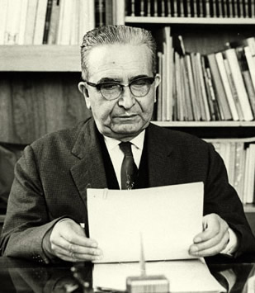
IDEAS SOBRE LA IDENTIDAD DEL PERÚ
Luis E. Valcárcel (1891-1987)
“El Perú es un pueblo de indios. El Perú es el Inkario, cuatrocientos años después de la conquista española. Dos tercios de su población pertenecen a las razas regnícolas; siguen hablando los idiomas vernaculares. Para esos cuatro millones de peruanos sigue siendo el Hombre Blanco un usurpador, un opresor, un ente extraño y extravagante.
(…) De un cabo a otro del territorio está el mapa de toponimias keswas, aymaras, mochikas, pukinas. (…) Los Kispes y los Waman, los Kondori y los Changanaki, los Ch’ekas y los Chok’ewanka están denunciando la verdad inmarcesible: el Perú es indio y lo será mientras haya cuatro millones de hombres que así lo sientan (…)
¡El Perú es indio!”.

Slide 15
IDEAS SOBRE LA IDENTIDAD DEL PERÚ
Luis E. Valcárcel (1891-1987)
- Cuando el indio comprendió que el blanco no era sino un insaciable explotador, se encerró en sí mismo. Aislóse espiritualmente, y el recinto de su alma -en cinco siglos- estuvo libre del contacto corruptor de la nueva cultura.
- No es la civilización, no es el alfabeto del blanco, lo que levanta el alma del indio. Es el mito, es la idea de la revolución socialista. La esperanza indígena es absolutamente revolucionaria. El mismo mito, la misma idea, son agentes decisivos del despertar de otros viejos pueblos.

Slide 16
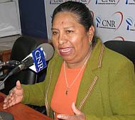
María Sumire de Conde
-Creadora de la Ley Ley Nº 29421 que declara el día 12 de octubre como el “Día de la Resistencia de los Pueblos Originarios”:
-El arribo de Colón para los pueblos indios fue el comienzo de una guerra de exterminio.
-Más de 500 años después, muchos pueblos originarios preservaron su identidad comunitaria, vigorizada por constantes rebeliones y la resistencia cultural.
-Durante siglos prevaleció la visión de los vencedores y la justificación de la ocupación y el sojuzgamiento de las poblaciones originarias bajo el argumento de que las “civilizaron”.

Slide 17
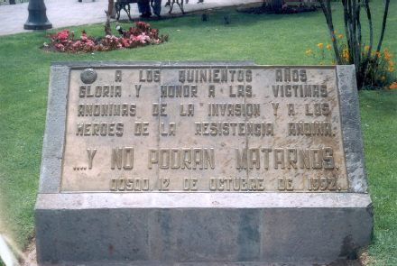

Slide 18
HISPANISTAS ANTI INDIGENAS

Slide 19
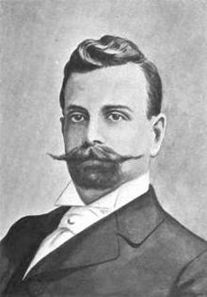
Hildebrando Fuentes (1860 - 1917)
Raza indígena: “débil por su ignorancia, pusilánime por el tradicionalismo incásico y sin fuerzas ni alientos para recorrer con planta firme el sendero ascendente del progreso”;
Propuso la llegada de una inmigración de raza blanca europea, en su opinión, fuerte por naturaleza, ágil por educación, rica en virtudes, trabajadora, valiente y progresista. Su cruce con la “raza” americana permitiría unificar a la nación en torno al orden, la estabilidad y el progreso .
  Fuentes, H. (1892). La inmigración en el Perú.

Slide 20
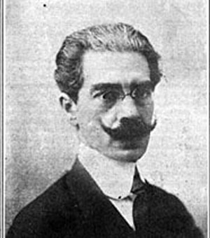
Clemente Palma (1872- 1946)
Tesis “El porvenir de las razas en el Perú”, (1897), negó la existencia en el Perú de un “alma colectiva” como consecuencia del conflicto de razas existentes
La raza India, considerada raza inferior, obstáculo al progreso y, lo que era más grave, inasimilable para la vida civilizada. Sin carácter, dotada de una vida mental casi nula, apática, sin aspiraciones, es inadaptable a la educación, la que podría transformar, ya que no los caracteres esenciales de raza, siquiera los secundarios”.
Propuso la inmigración de alemanes que: “con sus admirables condiciones de energía, moralidad y orden… al cruzarse con la criolla, una generación equilibrada, dotada de carácter, de menos sensibilidad, pero con más respeto a la ley y al deber”
Palma, C. (1897). El porvenir de las razas en el Perú

Slide 21
Pazos Varela
Tesis sobre la inmigración en el Perú.
Lamentó la existencia en el Perú de: a) Una raza indígena que por su naturaleza y cultura era una raza inferior, incapaz de progreso, b) el resto de habitantes, razas cruzadas o puras –mestizos y blancos- pero debilitadas por el tiempo que, no obstante, eran la “verdadera población”; grupo éste con pocas aptitudes para explotar la riqueza del país, cosa que no habría sucedido si el Perú hubiese sido conquistado por los sajones en lugar de los españoles.
En consecuencia, considerando a los anglosajones como raza superior, propuso la llegada de éstos y su cruce con los integrantes de la “verdadera población”. (Pazos Varela, 1891).

Slide 22
VISIONES DE LA SÍNTESIS NACIONAL

Slide 23
INDIGENISMO
(Utopía andina)
HISPANISMO
(Utopía hispánica)
Vs.

Slide 24
Hacia un enfoque que supere dicha oposición
Síntesis Nacional

Slide 25
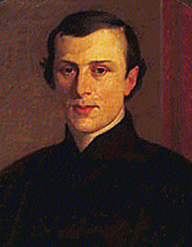
IDEAS SOBRE LA IDENTIDAD DEL PERÚ
Bartolomé Herrera (1808-1864)
-Los Incas cumplieron con la misión de unificar y civilizar a los indios, pero cuando estaban en guerra fraticida llegó España, la depositaria de la fe católica, quien toma al Perú “en sus brazos”.
-Basta tener ojos para saber que el Perú de ahora no es el de los Incas. Las razas que España trajo a habitar en este suelo han formado con la indígena un pueblo nuevo enteramente.
-Tres siglos nos llevó la Madre Patria en sus brazos. Nos aseguró el catolicismo, la unidad de la fe… nos formó como nación.
    Sermón Misa Te Deum, 28 de julio de 1846

Slide 26
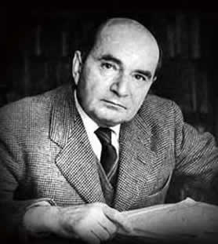
IDEAS SOBRE LA IDENTIDAD DEL PERÚ
Jorge Basadre (1903-1980)
-La República se constituyó por medio de los aportes de la época Prehispánica, Colonial y de la Emancipación.
-El Perú era el resultado de las distintas etapas que habían creado confluencias o superposiciones de estratos culturales y sociales a veces integrados
a veces mal soldados y hasta separados por aislamientos y divergencias
-Fue posible una continuidad esencial a través de los siglos, bajo una unidad de gobierno político y administrativo a pesar de las contradictorias características de las distintas épocas (Preinca, Inca, Conquista-Virreinato e Independencia).

Slide 27
IDEAS SOBRE LA IDENTIDAD DEL PERÚ
Jorge Basadre (1903-1980)
-Pero, al mismo tiempo, surgía, con carácter patético, el problema primordial de la deficiente integración nacional.
-"Quienes únicamente se solazan con el pasado, ignoran que el Perú, el verdadero Perú es todavía un problema.
Quienes caen en la amargura, en el pesimismo, en el desencanto, ignoran que el Perú es aún una posibilidad.
Problema es, en efecto y por desgracia el Perú; pero también, felizmente, posibilidad."
Basadre, J. (1992). Perú, problema y posibilidad: y otros ensayos

Slide 28
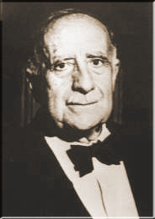
IDEAS SOBRE LA IDENTIDAD DEL PERÚ
Víctor Andrés Belaúnde (1883-1966)
-Creador del concepto de “Peruanidad” como “Síntesis Viviente”.
-“El Perú es una síntesis viviente; síntesis biológica que se refleja en el carácter mestizo de nuestra población; / síntesis económica porque se ha integrado la flora y la fauna aborígenes con las traídas por España; /
síntesis política porque la unidad política hispana continúa la creada por el incario; / síntesis espiritual porque el sentimiento hacia una religión paternal se transforma y eleva en el culto de Cristo.

Slide 29
IDEAS SOBRE LA IDENTIDAD DEL PERÚ
Víctor Andrés Belaúnde (1883-1966)
-La Peruanidad ha heredado elementos valiosos del Incario, pero NO puede considerarse la continuidad del Incario. Nuestra conciencia nacional NO es continuación ni resurrección del Imperio Inca; es un producto posterior creado sobre la base de elementos que venían del Incario y los de la civilización cristiana traídos por la Conquista bajo la inspiración unificadora de la religión católica.

Slide 30
IDEAS SOBRE LA IDENTIDAD DEL PERÚ
Víctor Andrés Belaúnde (1883-1966)
-
No concebimos oposición entre indigenismo e hispanismo. Ello sería un juego artificioso y protervo. Los peruanistas somos hispanistas e indigenistas. Disminuir la hispanidad o el incario es disminuir la peruanidad. La disyuntiva lógica y real es otra; ya es tiempo de destacarle eliminando posiciones falsas o expresiones equívocas: O pluralismo o Unicismo; síntesis o desintegración.
Belaunde, V. A. (1957). Peruanidad

Slide 31
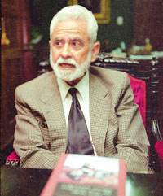
IDEAS SOBRE LA IDENTIDAD DEL PERÚ
José Antonio del Busto (1932-2006)
-El Perú es un país mestizo racial y culturalmente. Los peruanos descienden de los indios y de los españoles que esculpieron juntos la gesta del siglo XVI.
-NO hay ninguna raza más peruana que otra. La peruanidad NO se mide por raza.
-El mestizaje NO reniega de lo indio ni de lo foráneo (lo europeo, africano, asiático y oceánico), tampoco ve en ambas corrientes tendencias antagónicas. Por el contrario, las hereda, las une, y ya con forma propia las convierte en la peruanidad.

Slide 32
IDEAS SOBRE LA IDENTIDAD DEL PERÚ
José Antonio del Busto (1932-2006)
“A través de la realidad histórica del Perú en tres dimensiones: como patria (nacida hace 15.000 años con el ingreso de los primeros cazadores nómadas a nuestro territorio), nación (surgida en el siglo XVI con los primeros mestizos, especialmente con Garcilaso) y estado (libre y soberano desde el 28 de julio de 1821 con la Independencia. Su determinación de autonomía le convierte en país independiente, uninacional, pluricultural, multilingüe y mestizo"
.

Slide 33
IDEAS SOBRE LA IDENTIDAD DEL PERÚ
José Antonio del Busto (1932-2006)
“Nosotros descendemos de los vencidos y de los vencedores, pero no somos vencedores ni vencidos. Somos el resultado de ese encuentro. Podemos ser indigenistas e hispanistas, pero por encima de todo debemos ser peruanistas. El peruanismo une, cicatriza; el indigenismo y el hispanismo mal entendidos dividen, descuartizan. Nuestra obligación es integrarnos, no desintegrarnos".
del Busto Duthurburu, J. A. (1998). Tres ensayos peruanistas.

Slide 34
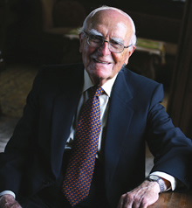
IDEAS SOBRE LA IDENTIDAD DEL PERÚ
José Agustín de la Puente (1922)
-En el Tahuantinsuyo, está parte del Perú: nuestra comunidad de territorio, nuestra habilidad artística, el sentido de disciplina y autoridad, la comunidad de sangre, pero no está el Perú.
-En la España del siglo XV, tampoco está el Perú; está la fe que llega con los misioneros a América,
está el idioma que nos une a la vida de Occidente, está la técnica moderna y está la Universidad y está la imprenta naciente y está el libro, pero no está el Perú.
-La Nación Peruana comienza a germinar cuando inicia la vida en común entre el hombre incaico y el español. Ese día principia el Perú.
-Ese Perú que nace en los largos años del Virreinato, siempre lo
definimos como comunidad mestiza, occidental y cristiana.

Slide 35
IDEAS SOBRE LA IDENTIDAD DEL PERÚ
José Agustín de la Puente (1922)
-El pasado no nos es ajeno, nos pertenece.
- No hay razas de las que habitan en el territorio, ni época de los sucesos realizados que puedan considerarse ajenas a nuestra idea de Patria.
- En la riquísima variedad de nuestra vida existe un fondo cultural común.
- El desarrollo nacional sin conciencia histórica es vano e imposible.
- Con el desarrollo, la meta de nuestra hora presente es la conciencia clara de nuestro ser mestizo.
De la Puente Candamo, J. A. (1964). Notas sobre la causa de la Independencia del Perú.

Slide 36
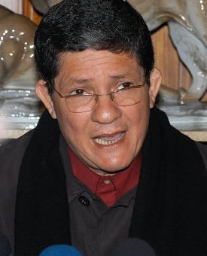
IDEAS SOBRE LA IDENTIDAD DEL PERÚ
José Barba Caballero (1952)
-Pizarro no conquistó el Perú, sino a un conjunto de culturas precolombinas que se encontraban en el estado medio de la barbarie.
-Pizarro fue autor de algo irreversible que se llama Perú: Él es el principio de la sangre europea, la lle-gada a estas tierras de la cultura occidental, el fun-dador de Lima, el cimentador de la nación peruana.
-Decir que somos sólo descendientes de aquellos indios y víctimas de Occidente es una estupidez. Hoy no somos ni indios ni españoles, sino peruanos; es decir: mestizos, cholos, descendientes de vencedores y vencidos.
-Es falso pretender que nuestro "ser esencial" se derive de los
aborígenes americanos. La verdad, dolorosa pero necesaria, es que
somos, fundamentalmente, herederos biológicos y
culturales de los presuntos invasores.

Slide 37




